Slide 1


Slide 2
Mục lục
Giới thiệu
Dự án Quantum
Công cụ
Kiến thức
Quy trình
Văn hóa
Hệ thống Quantum

Slide 3
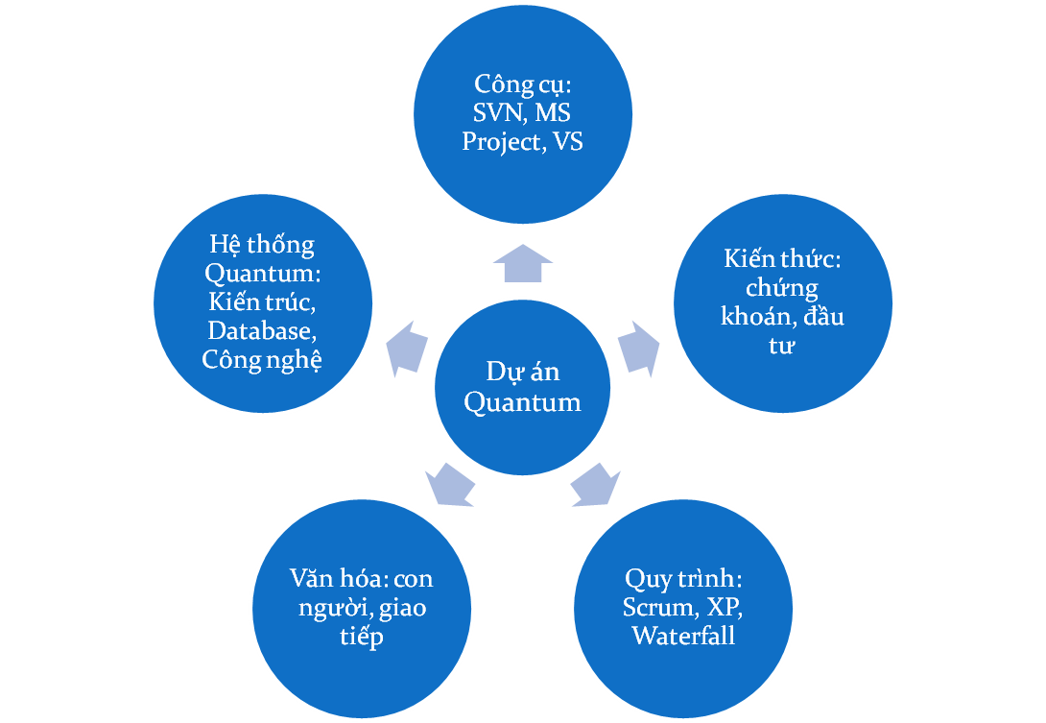
Giới thiệu
Mục tiêu:
  Hướng dẫn thành viên mới tham dự nhanh nhất vào dự án Quantum

Slide 4
Dự án Quantum
Mục tiêu
  Cung cấp công cụ định giá, quản trị rủi ro, xác định cơ hội đầu tư
Khách hàng
  Nhân viên môi giới, chuyên gia chứng khoán, nhà đầu tư
Thành viên
  TS Nguyễn Hải Quân, CEO
  Vũ Quốc Dũng, Giám đốc kỹ thuật
Hướng phát triển
  Công ty cung cấp các sản phẩm hàng đầu về tài chính

Slide 5
Công cụ
Quản lý document/code
  TortoiseSVN 1.7
Lập trình
  Visual Studio 2008

Slide 6
Kiến thức
Căn bản về doanh nghiệp
Căn bản về kế toán
Căn bản về đầu tư
Căn bản về thị trường chứng khoán
Căn bản về ngoại hối và hàng hóa cơ bản

Slide 7
Quy trình
Quy trình phát triển phần mềm
  Agile: Scrum + XP
  Cổ điển: XP
Quản lý dự án
  PMI/PMP

Slide 8
Văn hóa
Giao tiếp
  Email, sms, chat, phone
  Open, trợ giúp khi khó khăn
  Win-win attitude

Slide 9
Hệ thống Quantum
Chức năng
Kiến trúc phần mềm
CSDL

